Slide 1
Гироскопы МЭМС (Микроэлектромеханические системы)

Slide 2
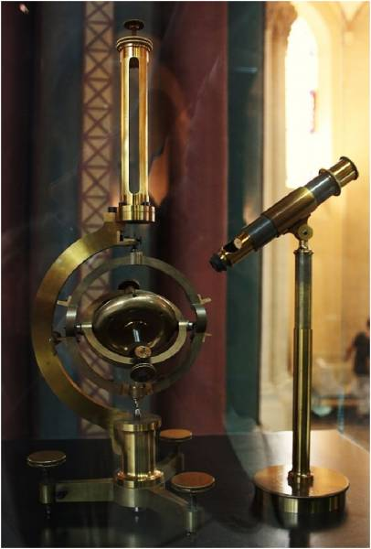
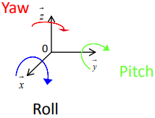
Что такое гироскоп?
Гироскоп - это устройство, способное реагировать на изменение углов ориентации тела, на котором оно установлено, относительно инерциальной системы отсчета.

Slide 3
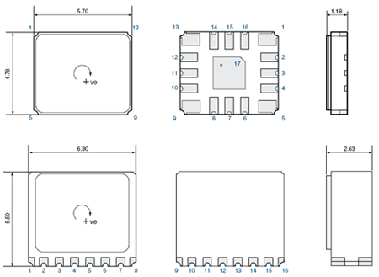
Одноосевой МЭМС-датчик угловой скорости (гироскоп) с вибрирующим кремниевым кольцом
Данный кремниевый цифровой гироскоп разработан с учетом требований к низкой стоимости изделия и экономичному энергопотреблению для систем навигации и наведения нового поколения. Он способен измерять угловую скорость до ± 1,0 рад/с и имеет два режима вывода: аналоговый сигнал напряжения, линейно-пропорциональный угловой скорости, и цифровой по протоколу SPI®.

Slide 4
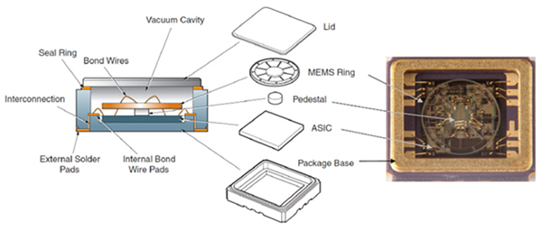
Как правило, подобные гироскопы выпускаются в герметичных керамических LCC корпусах которые можно устанавливать на системные платы. Датчик состоит из пяти основных компонентов: - кремниевый кольцевой МЭМС-сенсор (MEMS-ring), - основание из кремния (Pedestal), - интегральная микросхема гироскопа (ASIC), - корпус (Package Base), - крышка (Lid).

Slide 5
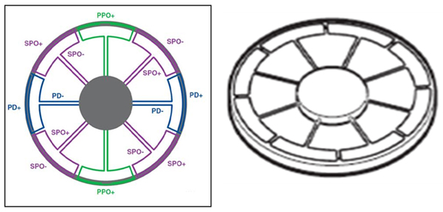
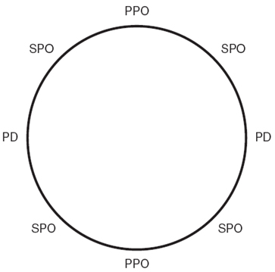
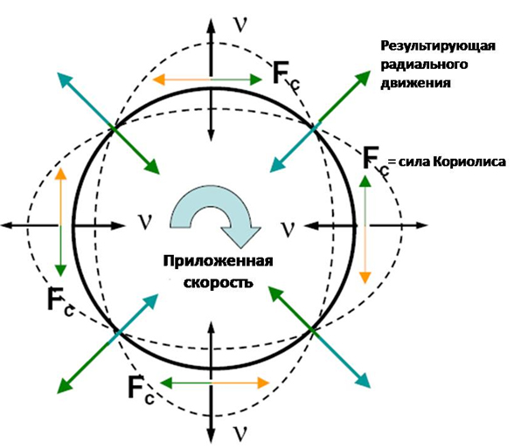
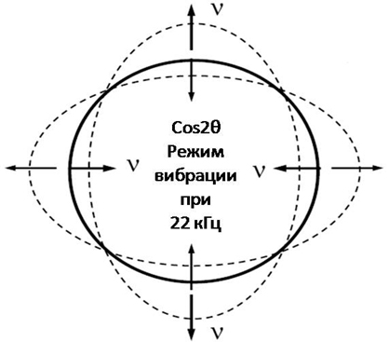

Slide 6
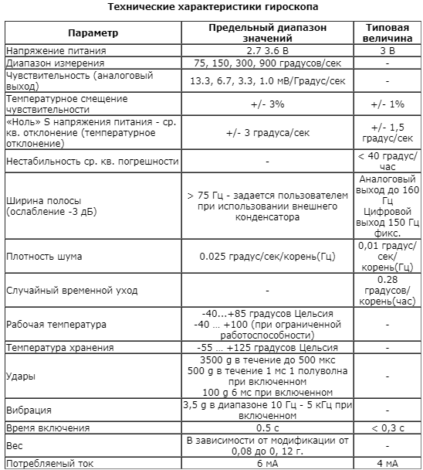

Slide 7
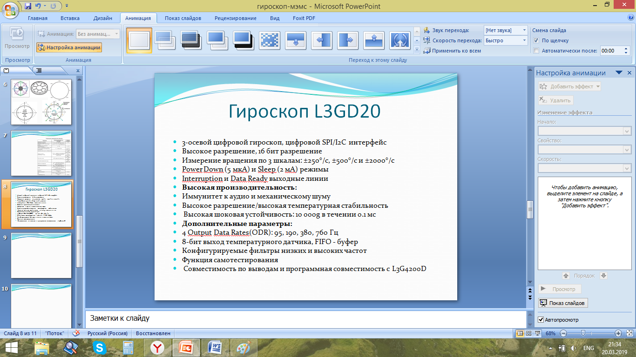
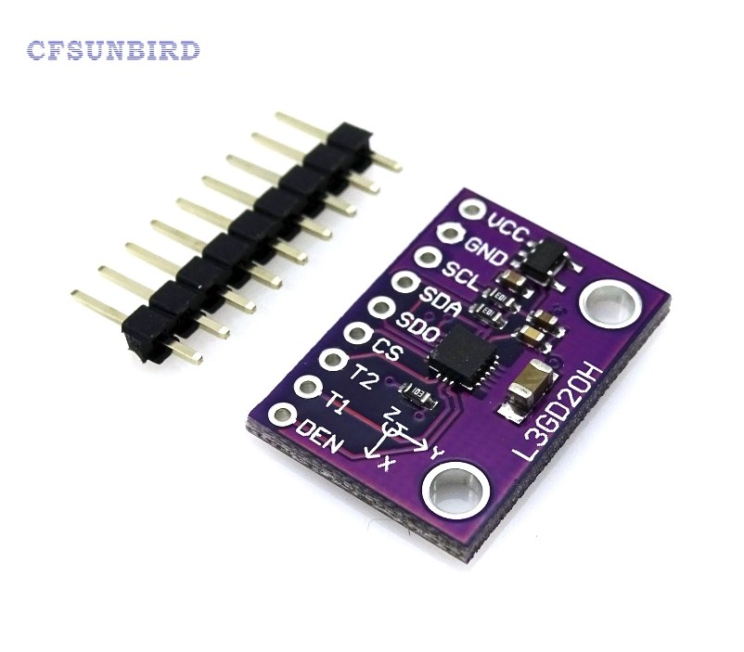
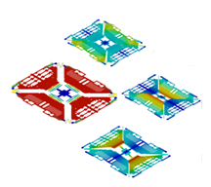
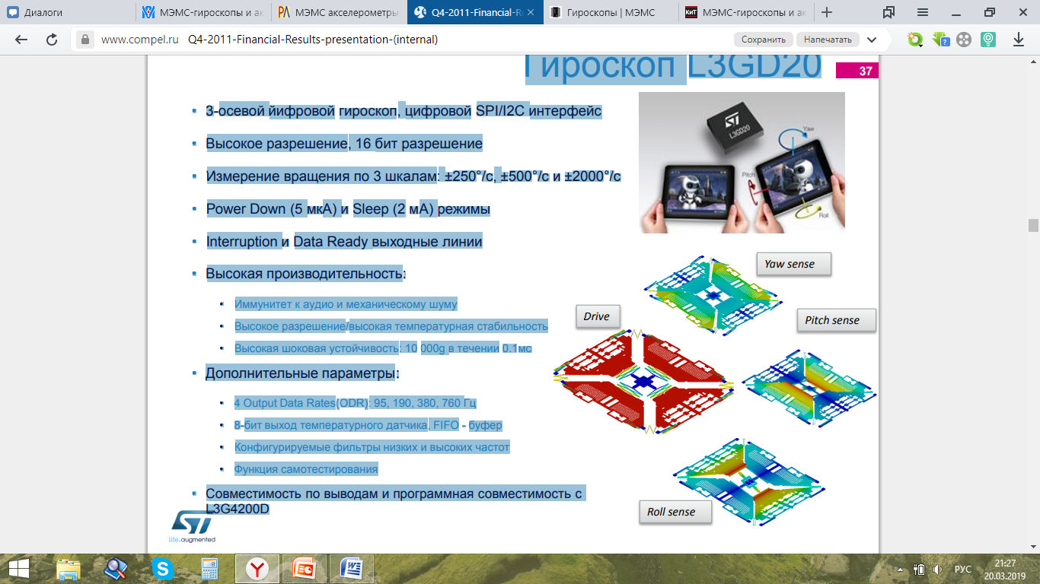
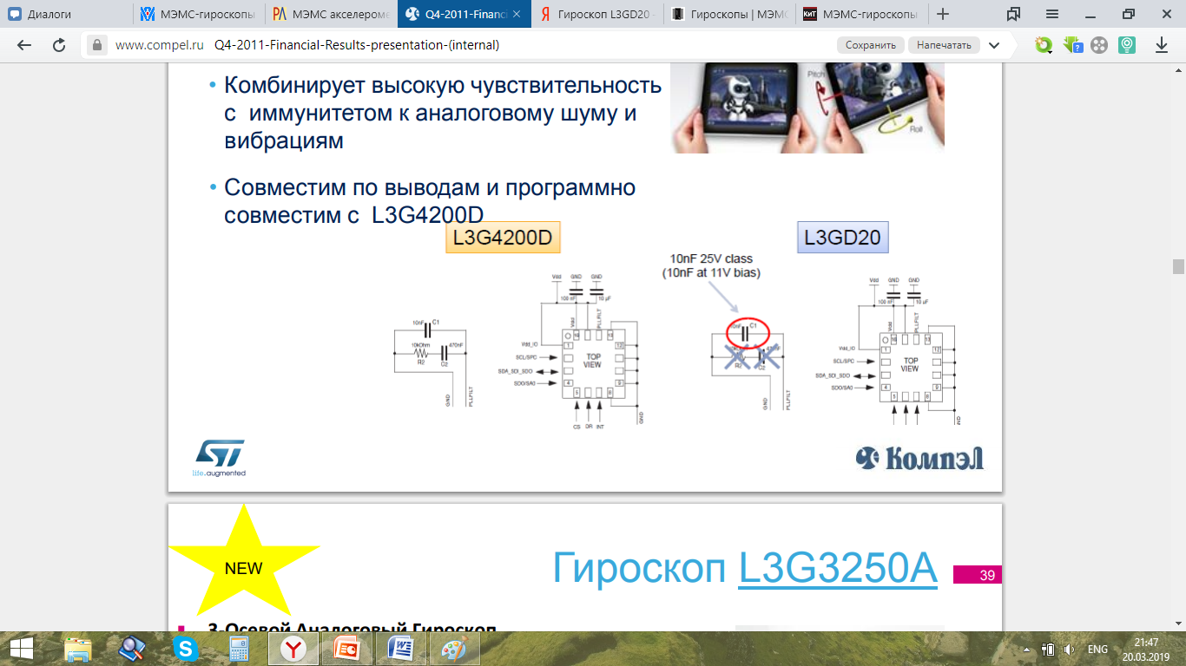
Гироскоп L3GD20

Slide 8
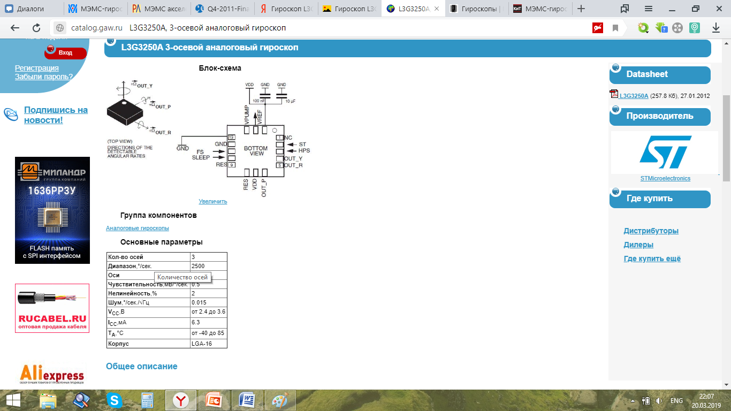
Гироскоп L3G3250A
3-Осевой Аналоговый Гироскоп
Иммунитет к аналоговому шуму и вибрациям
2 шкалы измерения: ±625°/с и ±2500°/с
Power down и Sleep режимы
Функция самотестирования
Заводская калибровка
Высокая чувствительность: 2 мВ/°/с при 625°/с
Встроенный фильтр нижних частот
Высокая температурная стабильность (0.08°/с/°C)
Высокое шоковое состояние: 10000g в течении 0.1 мс
Температурный диапазон от -40 до 85°C
Напряжение питания: 2.4 - 3.6В
Потребление: 6.3 мA в Normal, 2 мA в Sleep и 5 мкA в Power Down режимах
Корпус: 3.5 x 3 x 1 LGA

Slide 9
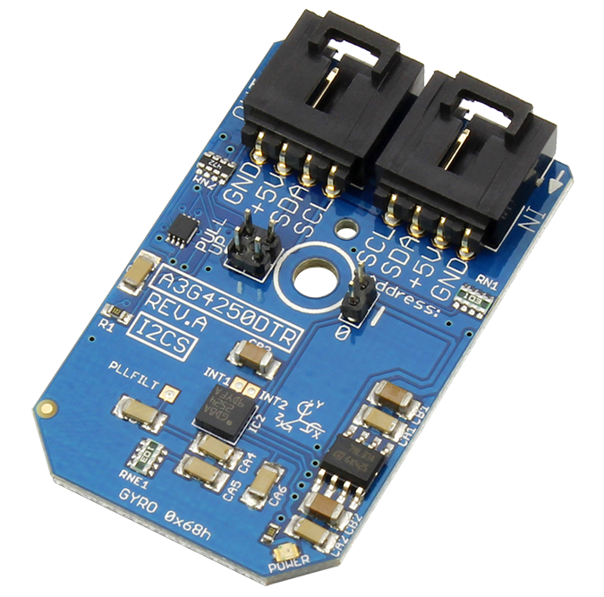
A3G4250D: 3-осевой гироскоп для автомобильного рынка
A3G4250D-Automotive – 3 axes – Gyroscope –
4x4 LGA 16L– ±245dps full scale – Digital Output
Совместим по выводам с L3G4200D
Низкое потребление
Низкий шум и высокая стабильность по температуре
Области применения: трекинг-системы, автотрекеры, навигация, определение угла наклона
AEC-Q100

